Slide 1
Звіт
завідувача Ревнівського ЗДО «Барвінок»
Тетяни ГУМЕНЮК
перед педагогічним колективом,
батьками та громадськістю
за 2022-2023навчальний рік

Slide 2
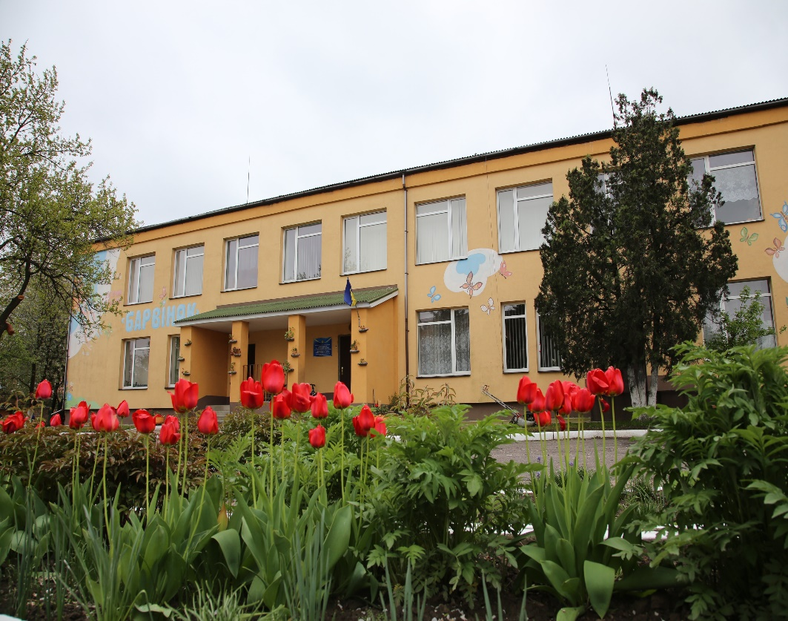
Ревнівський заклад дошкільної освіти ( дитячий садок) «Барвінок» Гірської сільської ради Бориспільського району Київської області
Початок функціонування: 1979 рік
Проектна потужність – 120 місць

Slide 3
НОРМАТИВНО-ЗАКОНОДАВЧА БАЗА:
КОНСТИТУЦІЯ УКРАЇНИ
ЗАКОН УКРАЇНИ
“Про освіту”
ЗАКОН УКРАЇНИ
“Про дошкільну освіту”
ЗАКОН УКРАЇНИ
“Про мови”
ЗАКОН УКРАЇНИ
“Про охорону праці”
ЗАКОН УКРАЇНИ
“Про відпустки”
ЗАКОН УКРАЇНИ
“Про цивільний захист”
ЗАКОН УКРАЇНИ
“Про дорожній рух”
ПОЛОЖЕННЯ ПРО
ДОШКІЛЬНИЙ
НАВЧАЛЬНИЙ ЗАКЛАД
БАЗОВИЙ КОМПОНЕНТ ДОШКІЛЬНОЇ ОСВІТИ УКРАЇНИ
ПРОГРАМА
“ДИТИНА”
ПРОГРАМА
“ВПЕВНЕНИЙ СТАРТ”

Slide 4
Даний звіт зроблений на виконання статті 39 Закону України «Про загальну середню освіту», наказу Міністерства освіти і науки України від 28.01.2005 № 55 «Про запровадження звітування керівників дошкільних, загальноосвітніх та професійно-технічних навчальних закладів», розпорядження управління гуманітарного розвитку Гірської сільської ради «Про звітування керівників навчальних закладів Бориспільського району за 2023 рік»
Мета: подальше утвердження відкритої і демократичної державно-громадської системи управління освітнім закладом, поєднання державного і громадського контролю за прозорістю прийняття й виконання управлінських рішень, запровадження колегіальної етики управлінської діяльності завідувача.
Завдання звітування:
1. Забезпечити прозорість, відкритість і демократичність управління закладом освіти.
2. Стимулювати вплив громадськості на прийняття та виконання керівником відповідних рішень у сфері управління закладом освіти.

Slide 5
СКЛАД ВИХОВАНЦІВ
У 2022-2023навчальному році укомплектовано 5 вікових груп:
- 2 групи для дітей молодшого віку;
- 2 група середнього віку;
- 1 група для дітей дошкільного віку;
Цьогоріч заклад відвідувало 138 дітей, що порівняно з попередніми роками становить 110%. З них (на кінець року):
- молодшого віку – 63 дитини ,
- середнього та дошкільного віку – 75 дітей
- дівчаток – 68,
- хлопчиків – 70
3 дитини з ООП
1 з числа ВПО
Контингент батьків соціально благополучний.
Багатодітних родин – 6
Діти, батьки яких УБД – 9
Діти – інваліди -2
Дитина з сім’ї загиблого -1

Slide 6
КАДРОВЕ ЗАБЕЗПЕЧЕННЯ
Освітній процес у закладі дошкільної освіти забезпечують 27 працівників:
1 двірник;
1 сторож;
6 помічників вихователя;
1 старша медична сестра;
2 кухарі, підсобний працівник, завідувач з господарства, машиніст з прання білизни, робочий з обслуговування будівлі, прибиральник службових приміщень;
11 педагогічних працівників:
- вища педагогічна освіта – 7
- незакінчена вища - 4

Slide 7
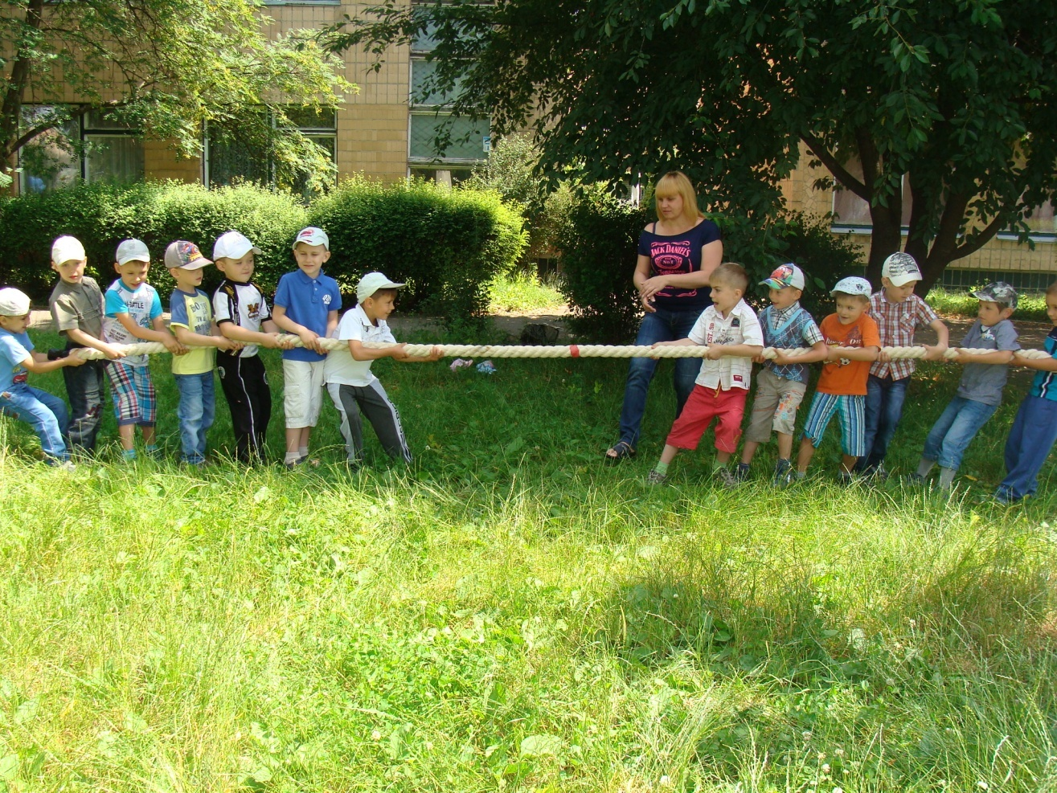
ПРІОРИТЕТНІ НАПРЯМКИ ДІЯЛЬНОСТІ У 2022-2023н.р
Виходячи з аналізу освітньої і методичної роботи у 2021-2022 навчальному році, враховуючи досягнення й перспективи розвитку, (дистанційне) через хворобу СОVID-19, військовий стан, педагогічний колектив визначав основні завдання на 2022/2023 навчальний рік:
- Патріотичне виховання як складова системи гармонійного розвитку дошкільника.
- Сучасним дітям – сучасний вихователь
- «Маленькі люди великого світу» - дошкільнятам про сталий розвиток.
- Фактори психічного розвитку особистості в умовах ЗДО.

Slide 8
АНАЛІЗ МЕТОДИЧНОЇ РОБОТИ
Педагоги закладу дошкільної освіти (дитячий садок) «Барвінок» Гірської сільської ради Київської області в своїй роботі щодо організації і проведення освітньо-виховного процесу керувалися Базовим компонентом дошкільної освіти (наказ МОН України № 33 від 12.01.2021 р.), освітньою програмою для дітей від 2 до 7 років «Дитина» (наук. кер. В.О.Огнев'юк), освітньою програмою «Впевнений старт» (наук.кер. Т.О. Піроженко), інструктивно-методичними рекомендаціями «Щодо організації діяльності закладів освіти, що забезпечують здобуття дошкільної освіти у 2022/2023 навчальному році», власним статутом та іншими нормативно-правовими документами в сфері освіти, які були спрямовані на саморозвиток, самоосвіту, професійне вдосконалення педагогів, надання їм можливості розкрити свій творчий потенціал.
У закладі створено належні умови для постійного підвищення кваліфікаційного рівня, педагогічної майстерності, розвитку творчого потенціалу кожного вихователя через різноманітні форми навчання.
Відповідно плану атестації та річного плану роботи ЗДО на 2022-2023 н.р. проведена атестація педагогів Олени ВОЛИК та Сніжани ЖУЧЕНКО, Тетяни ГУМЕНЮК. Присвоєні відповідно перша та друга кваліфікаційні категорії.

Slide 9
З метою вирішення поставлених завдань перед колективом пройшли педагогічні ради:
«Про завдання діяльності колективу та пріоритетні напрямки створення іміджу сучасного дошкільного закладу»,
«Національно-патріотичне виховання як засіб становлення сучасного українця, адаптованого до нових умов життя»,
«Сучасним дітям – сучасний вихователь»,
«Підсумки навчального року та перспективи діяльності ЗДО».
Проведення педагогічних рад підпорядковувалося загальнопедагогічним вимогам: колегіальності, гласності, демократичності, систематичності, наступності, перспективності. Перевага надавалась традиційним формам організації педагогічних рад з елементами нетрадиційних форм роботи. Вихователі готували теоретико-практичні повідомлення, презентації на основі рекомендованої методичної літератури та власного досвіду.
З метою підвищення теоретичного рівня молодих педагогів з різних галузей педагогіки, рівня їхньої поінформованості про педагогічні технології, а також для сприяння обміну досвідом було заплановано та проведено методичні заходи. Під керівництвом вихователя – методиста, разом з наставниками Оленою ВОЛИК та Наталією КАРПЕНКО, проведено навчання для молодих педагогів Школи молодого вихователя «Навчаючись-навчай!».

Slide 10
Задля забезпечення комфортного мікроклімату у колективі, для педагогів закладу, проводились психологічні тренінги. Зокрема: «Запобігаємо тривожності», «Візерунки душі, або цілюща сила творчості», «Моя робота-мої емоції», «Будь щасливою- малюй», «Діти Сонця серед нас…», «Кожна дитина особлива, але усі вони- рівні!», «Гори та не згорай»; брейн-ринг – «Використання народознавчих засобів у становленні особистості дошкільника», а також ділові ігри «Хай вогник творчості яскраво сяє» та «Моя Україна у серці єдина!»
Колективні перегляди занять сприяли знайомству з досвідом роботи колег. Протягом навчального року педагогами ЗДО «Барвінок» на належному методичному рівні були проведені інтегровані заняття за програмами «Дитина» та «Впевнений старт».
З метою забезпечення різнобічного розвитку дитини, відповідно до її задатків і нахилів, в закладі організовано гурткову роботу. Вона має забезпечувати потребу і цікавість дитини до певного виду діяльності, розвивати її природні задатки, загальні та спеціальні здібності, активізувати дитячу творчість, своєчасно виявляти обдарованість, виховувати моральні якості та прищеплювати духовні цінності.
Cамовираження особистості дитини яскраво проявляється при проведенні свят, розваг, тематичних годин, благодійних акцій, конкурсів, які проводилися спільно з вихователями , адміністрацією ЗДО, залученням батьків протягом навчального року.

Slide 11
Система роботи ЗДО «Барвінок» спрямована на забезпечення рівного доступу дітей до якісної дошкільної освіти; створення умов для розкриття потенційних можливостей кожної дитини, у тому числі дітей з особливими освітніми потребами. На разі ми маємо таких дітей, якими опікуються асистенти вихователя Ярослава КОСОВЕЦЬ та Наталія БІЛЕНЬКА.
У зв’язку із запровадженням військового стану в країні, який спричинений російською агресією та за розпорядженнями Управління гуманітарного розвитку та соціального захисту садок працював у змішаній формі навчання. Педагоги, за неможливості очного навчання, організовували дистанційне. Воно передбачало, як синхронне так і асинхронне навчання. Синхронне здійснювалось через платформу Google meet, а асинхронне через групи Viber, Телеграм
Протягом року, педагоги приймали активну участь в тренінгах, майстер-класах, навчаннях, благодійних акціях, які організовувало Управління гуманітарного розвитку. Зокрема: в засіданні з питань «Інклюзивної освіти в громаді», в засіданні з представниками Державної служби якості освіти, в психологічних тренінгах від Олени БОРИСОВОЇ, в тренінгу «Простір толерантності», тренінгу від Артан Центру «Аспекти регулювання пожежної безпеки», акції «Алея Перемоги», благодійних концертах, акціях в підтримку ЗСУ. Брали участь в засіданні підготовки методичного об’єднання.

Slide 12
Педагоги закладу ділилися досвідом під час районного семінару «Дошкільнятам про сталий розвиток», який пройшов на базі нашого закладу.
В організації співпраці дитячого садка з батьками педагоги керувалися принципом інтеграції суспільного та родинного виховання з наданням пріоритетності вихованню дітей у сім’ї , була здійснена співпраця з батьками, ознайомлення батьків з сучасними освітніми технологіями з метою втілення особистісно-орієнтованої моделі у практику родинного виховання.
Організовувались такі форми роботи з батьками, які орієнтуються на сучасні підходи до організації родинного виховання. Для полегшення і пришвидшення обміну інформацією та з метою спілкування, зі згоди батьків, у всіх групах закладу створено група у мобільному додатку. Значні події закладу висвітлюються на сторінках Facebook. Ефективність проведеної роботи помітна: розширилось коло використання форм залучення батьків до життя дитини у закладі; обмін інформацією став більш якісним, продуктивним; простежується взаємозв’язок між дитиною та сім’єю і забезпечується позитивний зворотній зв'язок.
Враховуючи умови сьогодення, значна частина підвищення фахового рівня педагогів здійснювалась через онлайн вебінари, тренінги, курси. Опрацьовували статті на освітніх сайтах «НУШ», «На Урок», «Всеосвіта», електронні журнали «Вихователь-методист», «Методична скарбничка вихователя», «Практичний психолог», «Медична сестра дошкільного закладу» тощо.

Slide 13
Таким чином, аналіз результатів методичної роботи у 2022-2023 н.р. свідчить про належний стан організації цього напрямку діяльності та відповідає сучасним вимогам до її організації в закладі дошкільної освіти. З аналізу роботи закладу «випливають» головні напрямки роботи в наступному 2023-2024 навчальному році:
1. Мовленнєвий розвиток дошкільників - запорука їхньої успішності. 2. «Маленькі люди великого світу» - дошкільнятам про сталий розвиток.
Економічний розвиток
Соціальний розвиток
Екологічний розвиток
3. Фактори психічного розвитку особистості в умовах ЗДО.

Slide 14
ОРГАНІЗАЦІЯ ХАРЧУВАННЯ ТА МЕДИЧНЕ ЗАБЕЗПЕЧЕННЯ
Повноцінне та якісне харчування є невід’ємною складовою зміцнення здоров’я дітей. Організація харчування ведеться відповідно Інструкції з організації харчування дітей, затвердженої наказом Міністерства освіти і науки України та Міністерства охорони здоров’я України від 17.04.2006 року №298/227 та Постановою 305 від 23.03.2021року. У ЗДО працює персонал харчоблоку, під безпосереднім контролем старшої медичної сестри. Про їх роботу говорять результати – за цей навчальний рік, за результатами комплексної перевірки СЕС, порушень санітарного стану приміщень та харчоблоку не виявлено. Лабораторні дослідження готових став відповідають вимогам.
Виконання натуральних норм харчування ( за новими нормами харчування , відповідно Постанови 305) за 2022-2023 рік по всіх основних продуктах ( м'ясо, масло, риба, овочі, соки, крупи, цукор) становить 97%.
Розмір передбачених коштів на одну дитину в день за рахунок бюджету – 119,80 грн ( на за триразовим харчуванням) та батьківська плата (30%) 16.21 грн ( за одноразовим харчуванням) (стаття 35 Закону України «Про дошкільну освіту»).

Slide 15
Медичне обслуговування вихованців здійснюється медичною сестрою. Заклад дошкільної освіти має медичний кабінет. Кабінет обладнано меблями, шафою для медичних препаратів, навісною аптечкою, кушеткою, столом для маніпуляцій, холодильником, ростоміром, вагами, умивальником, проточною гарячою та холодною водою. Старша медична сестра упродовж року проводить навчання серед працівників з питань профілактики дитячих інфекційних захворювань, вірусних гепатитів, кишкових інфекцій, профілактичних щеплень серед дітей, травматизм, гігієнічне виховання тощо. Обов’язковою є просвітницька робота з батьками. Відповідно до графіку, за наявності вакцин надавалися направлення батькам вихованців для проведення щеплення дітям.
Проводилися огляди дітей, антропометричні виміри, оформлення карток... 92% дітей мають рівень фізичного розвитку, що відповідає стандартам.
Медичне обслуговування в закладі передбачає надання дітям допомоги у збереженні здоров´я та профілактиці захворювань, здійснюється огляд, ведеться облік та аналіз захворюваності та відвідування дітьми ЗДО.

Slide 16
ЗМІЦНЕННЯ МАТЕРІАЛЬНО-ТЕХНІЧНОЇ БАЗИ
Групові приміщення забезпечені необхідними меблями та технікою. Розвивальне середовище дитячого садка організовано з урахуванням інтересів дітей і відповідає їх віковим особливостям.
Для занять дітей створені всі умови, а саме, обладнані спеціальні приміщення:
Групові кімнати для занять
Музична зала;
спортивна зала;
методичний кабінет;
кабінет медичної сестри;
кімната для роботи з дітьми з особливими потребами;
дві ігрові кімнати в укритті
прогулянкові та ігрові майданчики для кожної вікової групи (потребують встановлення обладнання);
Заклад дошкільної освіти є комунальним закладом, тому матеріальне та фінансове забезпечення гарантує місцевий бюджет. Завдання адміністрації полягає у оптимальному його прогнозуванні, плануванні та цільовому використанні. Питання господарської роботи є найскладнішим у роботі керівника так, як на вирішення його потрібні кошти .

Slide 17
№ | КЕКВ | Сума | Обсяг | Призначення оплати
1. | 2271 | 869600,00 | 280 Гкал | Оплата за послуги теплопостачання для садочку.
2. | 2272 | 7900,00 | 343 м3 | Оплата за послуги водопостачання та водовідведення.
3. | 2273 | 157000,00 | 24153 КВт | Оплата за розподіл електроенергії та активну електроенергію.
4. | 3110 | 456600,00 |  | Закупівля принтера кольорового, Закупівля інтерактивної панель, Закупівля овочерізки електричної, Закупівля м’ясорубки електричної, Закупівля змінних насадок для овочерізки.
5. | 2240 | 472500,00 |  | Послуги по заправці картриджа, Послуги проходження медогляду, Послуги по повірці ваг, Послуги по бак лабораторії, Послуги по сповіщенню пожежної сигналізації, Послуги по оплаті інтернету, Послуги по перевірці води на виявлення збудників захворювання та хімічний аналіз води, Поточний ремонт системи водопостачання садочку, Послуги по ремонту ганків, Послуги по очищенню каналізації, Послуги із санітарно-гігієнічної обробки деритаризація і санація в приміщенні садочку. Поточний ремонт відкосів. Оплата послуг із просочування деревини (вогнезахисна обробка)
6. | 2210 | 750500,00 |  | Закупівля господарчих товарів, Закупівля миючих товарів, Закупівля чорнила, друкарських фарб та картриджів для принтерів, Закупівля питної води, Закупівля канцтоварів, Закупівля офісного устаткування, Закупівлі посуду, Закупівля дезінфекційного обладнання, Закупівля будівельних матеріалів, Закупівля медичних матеріалів та обладнання,
7. | 2230 | 152200,00 |  | Закупівля продуктів для харчування дітей в садочку.

Slide 18
Пріоритетним завданням щодо забезпечення повноцінного функціонування закладу у наступному році, передбачити до проекту бюджету наступні закупівлі та роботи:
Миючі засоби, дрібні деталі для ремонту сантехніки
Маркерна дошка
Періодичні видання « Зразковий заклад», «Дошкільне виховання», «Палітра педагога»
Матеріали для занять ( роздатковий, наочний, дидактичний…),канцтовари
Спортивний інвентар
Перес прасувальний, праска парова
Іграшки дитячі, покривала дитячі
Спальні мішки для сну надворі
Продукти харчування
Ігрові майданчики ( комплекси)
Асфальтове покриття території
Ремонт фасаду
Ремонт овочесховища та підсобного приміщення
Облаштування сенсорної кімнати
Ремонт системи опалення
Встановлення системи очистки води
Харчоблок!!! Впровадження аутсорсингу
Забезпечення освітнього та ігрового середовище( матеріали та меблі, зони) відповідно до вимог шкали оцінки якості освіти в закладах дошкільної освіти

Slide 19
Я вдячна колективу закладу дошкільної освіти, батькам, начальнику управління, сільському голові, які допомагають нам та створюють затишок і комфорт для дітей.
Бажаю величезного терпіння, мудрості, сили і наснаги у справі виховання та навчання наших дітей. Тому що діти - наш найдорожчий скарб, наша радість, наша гордість і майбутнє нашої держави.
Міцного здоров’я, благополуччя, успіхів і фінансового процвітання!

